Slide 1
স্বা গ ত ম

Slide 2
পরিচিতি
শিক্ষক পরিচিতি
পাঠ পরিচিতি
মো: ইমরান হোসেইন চৌধুরী
সহকারি শিক্ষক
কালিনগর স: প্রা: বিদ্যালয়
কানাইঘাট, সিলেট।
শ্রেণি: তৃতীয়
বিষয়: বাংলাদেশ ও বিশ্বপরিচয়
পাঠ: সামাজিক পরিবেশের উন্নয়ন
পাঠ্যাংশ: বিদ্যালয়ে সাহায্য করা
সময়: ৪০ মিনিট

Slide 3
শিখনফল
৯.১.3 বিদ্যালয়ের উন্নয়নে সহায়ক কাজ চিহ্নিত করতে পারবে।
৯.১.৪ পরিবার ও বিদ্যালয়ের বিভিন্ন উন্নয়নমূলক কাজে অংশগ্রহন করবে।

Slide 4
চলো একটা ভিডিও দেখি...।
আবেগ সৃষ্টি
এখানে ক্লিক করুন

Slide 5
পূর্বজ্ঞান যাচাই
১। বিদ্যালয়ে শিশুরা কী কী কাজে সহায়তা করতে পারে?
উত্তর: বিদ্যালয়ে শিশুরা শ্রেণিকক্ষ পরিষ্কার করা, নির্দিষ্ট জায়গায় ময়লা আবর্জনা ফেলা, বিদ্যালয়ের আঙ্গিনায় ফুলের বাগান করা ইত্যাদি কাজে সহায়তা করতে পারে।
২। শ্রেণিতে শিশুরা শিক্ষককে কীভাবে সহায়তা করতে পারে?
উত্তর: শ্রেণিতে শিশুরা পাঠ চলাকালীন সময়ে হৈ চৈ না করে শিক্ষকের কথা মনোযোগ দিয়ে শুনবে, কোন কাজ দিলে তা করে শিক্ষককে দেখাবে।

Slide 6
আজকের পাঠ
বিদ্যালয়ে সাহায্য করা

Slide 7
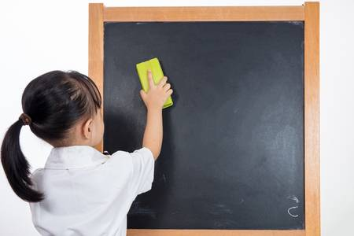
শ্রেণিকক্ষের ভেতরের কাজ কী কী?
শ্রেণিকক্ষ ঝাড়ু দেওয়া
বোর্ড পরিষ্কার করা
বিদ্যালয়ে শ্রেণিকক্ষের কক্ষ ঝাড়ু দিয়ে পরিষ্কার রাখা এবং বোর্ড মুছনি দ্বারা মুছে বোর্ড পরিচ্ছন্ন রাখা শিক্ষার্থীদের দায়িত্ব।

Slide 8
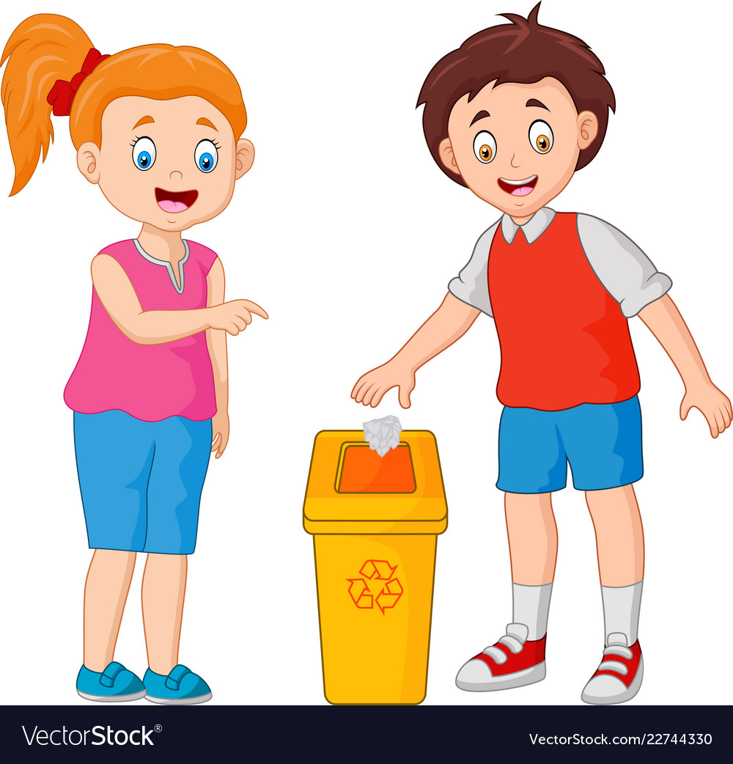
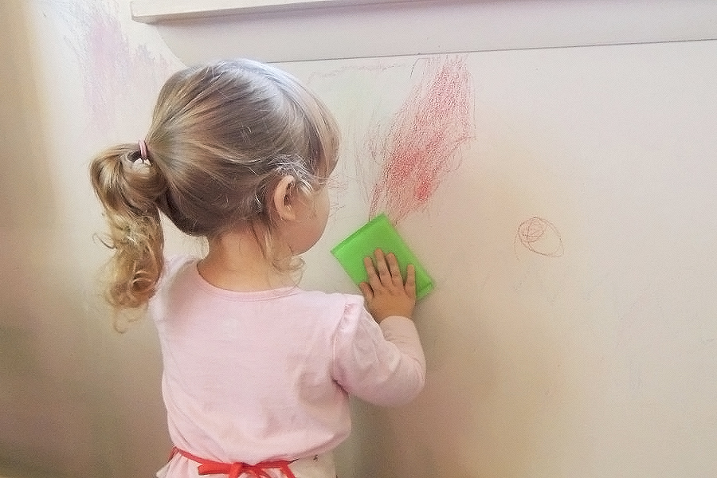
কাগজের টুকরা বিনে ফেলা
দেওয়াল ময়লা না করা
শিক্ষার্থীরা শ্রেণিকক্ষে কাগজের টুকরা, চকলেটের খোলস, চানাচুরের প্যাকেট ফেলে ময়লা করে রাখে তাই এসব ময়লা মেঝেতে না ফেলে নির্ধারিত বিনে ফেলতে হবে। এছাড়াও শ্রেণিকক্ষের দেয়াল পরিচ্ছন্ন রাখতে হবে।

Slide 9
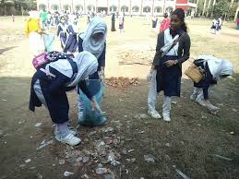
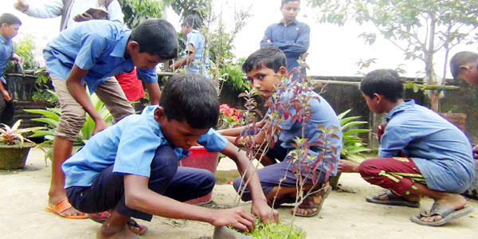
শ্রেণিকক্ষের বাইরের কাজ কী কী?
আঙ্গিনা পরিষ্কার করা
ফুলের চারা রোপন
শ্রেণিকক্ষের বাইরে বিভিন্ন কাজের মধ্যে বিদ্যালয়ের আঙ্গিনা পরিষ্কার করা, বিদ্যালয়ের ফুলের বাগানে ফুলের চারা রোপন করা।

Slide 10
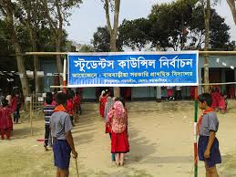
অনুষ্ঠানে যোগ দেওয়া
স্টুডেন্ট কাউন্সিল নির্বাচন
বিদ্যালয়ের বিভিন্ন অনুষ্ঠান যেমন: ২৬শে মার্চ, ২১শে ফেব্রুয়ারী, ১৬ই ডিসেম্বর ইত্যাদিতে যোগ দেওয়া। বিদ্যালয়ের স্টুডেন্ট কাউন্সিল নির্বাচনে অংশগ্রহন করা।

Slide 11
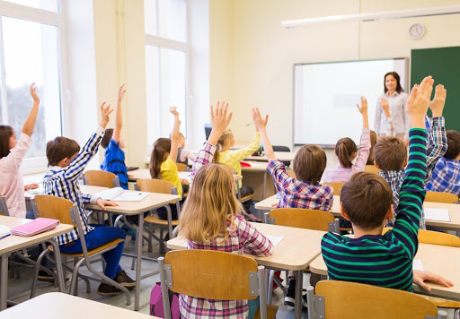
পাঠ চলাকালীন সময়ে করণীয়?
ক্লাসে মনোযোগী হওয়া
ক্লাসে শিক্ষককে সহযোগিতা করা
ক্লাস চলাকালীন সময়ে শিক্ষক যা বলেন তা মনোযোগ দিয়ে শুনা, পাঠদানের সময় শিক্ষককে সার্বিক সহযোগিতা করা।

Slide 12
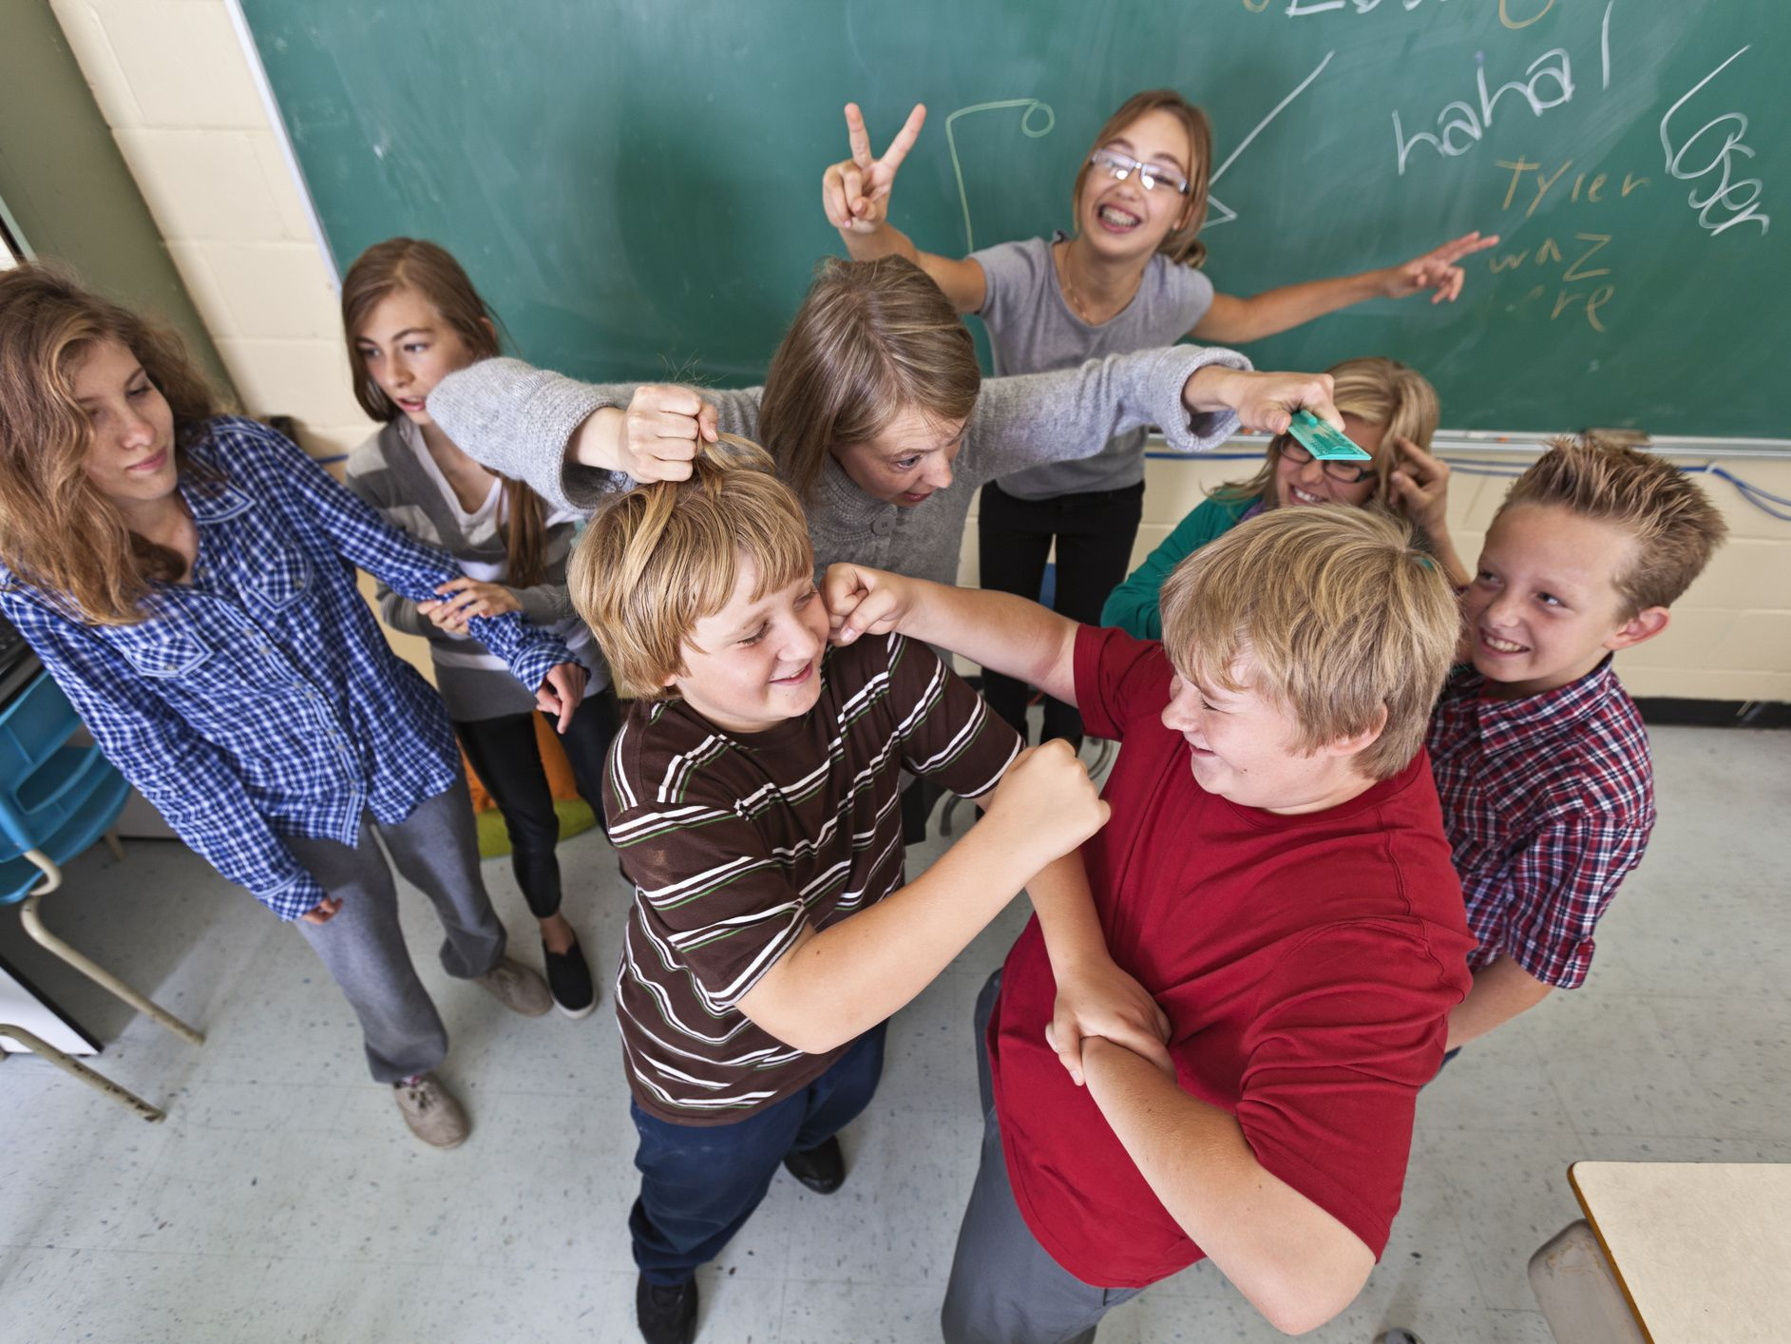
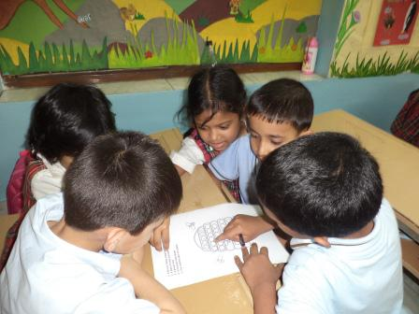
ক্লাসে মারামারি না করা
দলীয় কাজে অংশগ্রহন করা
শ্রেণিকক্ষে সহপাঠীদের সাথে কখনো ঝগড়াফ্যাসাদ না করে বন্ধুসুলভ আচরণ করা। শিক্ষকের দেওয়া দলীয় কাজে অংশগ্রহন করা।

Slide 13
জোড়ায় কাজ
নিচের ৩টি শিরোনামে তালিকা তৈরী কর।
শ্রেণিকক্ষের ভিতরে | শ্রেণিকক্ষের বাইরে | পাঠচলাকালীন সময়ে

Slide 14
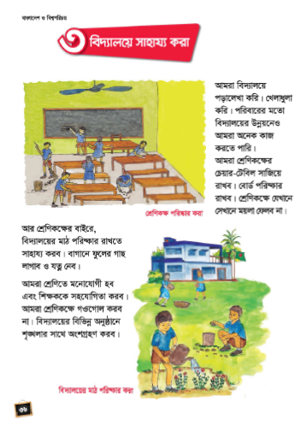
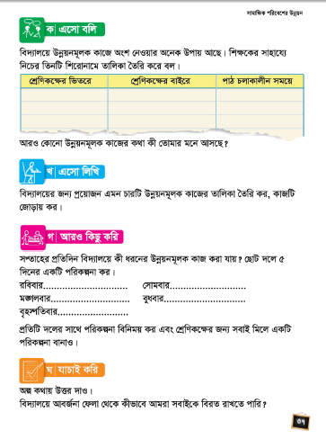
বইয়ের সাথে সংযোগ
পৃষ্ঠা নং ৩৬-৩৭

Slide 15
মূল্যায়ন
নিচের প্রশ্নগুলোর উত্তর লিখ ।
১। বিদ্যালয়ে তুমি কিভাবে সহায়তা করবে লিখ।
২। পাঠচলাকালীন সময়ে তোমার করণীয় কী?

Slide 16
পরিকল্পিত কাজ
তুমি তোমার বিদ্যালয়ে কী কী কাজে সহায়তা করো তা তোমার নিজের ভাষায় লিখে আনবে।

Slide 17
ধন্যবাদ

